Slide 1
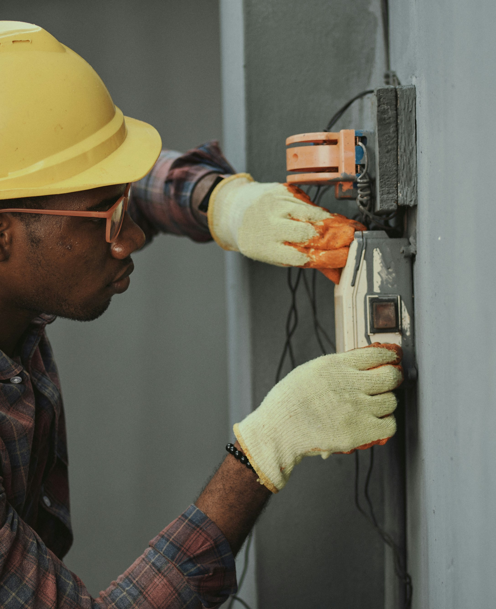
HACKALEM AI / CTRL Z
EKT
Консультант
для выбора
электротоваров
Кейс ТОО «Электрокомплект»
01 / 22
Notes:
Начните с задачи: клиенту нужна помощь с каталогом, наличием и заменами. Представьте прототип и команду. Встроенная модель требует отдельного подключения; не заявляйте её уже работающей.
Основание: последний архив hack-66bc5b7b-ctrl-z-main (3).zip; README.md; CASE.md. Требования: документ кейса HackAlem AI «ИИ-ассистент для чата на сайте ekt.kz», разделы 7, 9, 10.
Фото: Emmanuel Ikwuegbu / Unsplash: https://unsplash.com/photos/_2AlIm-F6pw. Unsplash License. Тематическое изображение, не сотрудник или объект EKT.

Slide 2

01 ПОКУПАТЕЛЬ
До покупки остаются вопросы
Что подходит?
Есть в наличии?
Чем заменить?
Чат помогает получить сведения для решения.
02 / 22
Notes:
Описание кейса связывает задержку покупки с обращениями менеджеру. На слайде типовые вопросы, а не статистика проведённого исследования.
Основание: последний архив hack-66bc5b7b-ctrl-z-main (3).zip; Документ кейса, раздел 2. Требования: документ кейса HackAlem AI «ИИ-ассистент для чата на сайте ekt.kz», разделы 7, 9, 10.
Фото: Christin Hume / Unsplash: https://unsplash.com/photos/Hcfwew744z4. Unsplash License. Тематическое изображение, не сотрудник или объект EKT.

Slide 3
02 ТРЕБОВАНИЯ КЕЙСА
Пять обязательных результатов
Сценарий | Ожидаемый результат
Товар | Наличие, характеристики, сертификат при наличии
Замена | Кандидат и объяснение подбора
Покупка | Ответ об оплате, доставке и минимальной партии
Действие | Явное согласие и проверка количества
Завершение | Ссылка на актуальную корзину
03 / 22
Notes:
Это пять must-have из документа задания. Слайд задаёт структуру защиты, а не объявляет полное выполнение всех пунктов. Для сертификата нужен источник с доступной ссылкой.
Основание: последний архив hack-66bc5b7b-ctrl-z-main (3).zip; Документ кейса, раздел 7. Требования: документ кейса HackAlem AI «ИИ-ассистент для чата на сайте ekt.kz», разделы 7, 9, 10.

Slide 4
03 ПРИМЕР РАЗГОВОРА
Диалог уточняет потребность
Покупатель
«Нужен автомат Legrand»
Уточнение
«40 А, 3 полюса»
Сценарный пример. Результаты нужно сверить с карточкой товара.
04 / 22
Notes:
Покажите последовательное уточнение, затем точный выбор карточки. Короткие числа без единиц требуют вопроса. Текущий поиск нельзя представлять как проверенный инженерный подбор.
Основание: последний архив hack-66bc5b7b-ctrl-z-main (3).zip; lib/domain.ts refineQuery; app/api/assistant/route.ts. Требования: документ кейса HackAlem AI «ИИ-ассистент для чата на сайте ekt.kz», разделы 7, 9, 10.

Slide 5
04 КАТАЛОГ
Карточка содержит проверяемые факты
027024
40 А 3 полюса
400 В 20 кА
Legrand DRX125 MT
29 810 ₸
ID 515283
Артикул 200300277_
16 шт. в снимке каталога
Данные из архива от 23.09.2026. Текущая цена и остаток могут отличаться.
05 / 22
Notes:
Новый пример взят из data/catalog.json, ID 515283. На слайде сохранённая цена и остаток. Живой показ должен обновить сведения через API.
Основание: последний архив hack-66bc5b7b-ctrl-z-main (3).zip; data/catalog.json, ID 515283. Требования: документ кейса HackAlem AI «ИИ-ассистент для чата на сайте ekt.kz», разделы 7, 9, 10.

Slide 6
05 ДОКУМЕНТЫ
Сертификат требует источника
Ссылка из каталога
При наличии документа ассистент должен показать его.
Если ссылки нет, он сообщает об отсутствии данных.
В текущей выборке нет подходящих ссылок для проверки этого сценария.
06 / 22
Notes:
Не объявляйте сертификаты показанными на реальном примере. В архиве есть код извлечения HTTPS-ссылок из полей сертификатов доменов EKT. Для полной демонстрации must-have нужна карточка с документом.
Основание: последний архив hack-66bc5b7b-ctrl-z-main (3).zip; lib/domain.ts certificates; data/catalog.json; документ кейса 7.1. Требования: документ кейса HackAlem AI «ИИ-ассистент для чата на сайте ekt.kz», разделы 7, 9, 10.

Slide 7
06 АНАЛОГИ
Замена начинается с параметров
Группа каталога
Кандидат должен относиться к той же группе
Совпадения
Алгоритм требует минимум два известных совпадения
Противоречия
Известное расхождение исключает кандидата
Объяснение
Ответ перечисляет совпавшие характеристики
Назначение и совместимость подтверждает специалист.
07 / 22
Notes:
Опишите реализованные правила, но не выдавайте совпадение полей за гарантию взаимозаменяемости. В данных есть разные типы устройств с одинаковыми током и напряжением. Для промышленного внедрения нужны согласованные правила по категориям.
Основание: последний архив hack-66bc5b7b-ctrl-z-main (3).zip; lib/domain.ts alternatives; документ кейса 7.2. Требования: документ кейса HackAlem AI «ИИ-ассистент для чата на сайте ekt.kz», разделы 7, 9, 10.

Slide 8
07 ОПЛАТА И ДОСТАВКА
Условия покупки тоже входят в ответ
Оплата
Получение
Способы оплаты для физических
и юридических лиц.
Самовывоз и доставка.
Стоимость и сроки уточняются.
Минимальная партия
Кратность позиции из каталога. Общие ограничения нужно согласовать.
08 / 22
Notes:
Сервер содержит ответ по публичному источнику EKT. Не обещайте фиксированные сроки и тарифы, которых нет в источнике. Различайте кратность товара и минимальную сумму всего заказа.
Основание: последний архив hack-66bc5b7b-ctrl-z-main (3).zip; app/api/assistant/route.ts buying; документ кейса 7.3. Требования: документ кейса HackAlem AI «ИИ-ассистент для чата на сайте ekt.kz», разделы 7, 9, 10.

Slide 9
08 ПРЕДЛОЖЕНИЕ
Покупатель видит сумму до согласия
2 × 29 810 ₸
59 620 ₸
Пример: две штуки ID 515283 по цене снимка.
Предложение ещё не меняет корзину.
09 / 22
Notes:
Арифметика примера: 2 умножить на 29810 равно 59620 тенге. Товар ID 515283. Используйте кнопку предложения, покажите согласуемую сумму и отсутствие добавления до подтверждения.
Основание: последний архив hack-66bc5b7b-ctrl-z-main (3).zip; data/catalog.json; lib/workflows.ts stageChange. Требования: документ кейса HackAlem AI «ИИ-ассистент для чата на сайте ekt.kz», разделы 7, 9, 10.

Slide 10
09 СОГЛАСИЕ
Подтверждение относится
к конкретному предложению
«Да, добавь»
Сервер снова получает цену и остаток.
При изменении цены запрашивает новое согласие.
10 / 22
Notes:
Покажите два пути: отмена сохраняет корзину, явное согласие запускает проверку. Одно предложение действует пять минут. Повторный запрос не должен дублировать действие.
Основание: последний архив hack-66bc5b7b-ctrl-z-main (3).zip; lib/workflows.ts confirmChange; документ кейса 7.4. Требования: документ кейса HackAlem AI «ИИ-ассистент для чата на сайте ekt.kz», разделы 7, 9, 10.

Slide 11
10 ПРОВЕРКА ДЕЙСТВИЯ
Количество ограничено остатком
17
16
запрошено
в снимке
В этом примере добавление должно завершиться отказом.
11 / 22
Notes:
Это проверка на сохранённом примере ID 515283. При живом запуске используйте фактический остаток API плюс одну штуку. Не утверждайте, что сейчас на складе именно 16 единиц.
Основание: последний архив hack-66bc5b7b-ctrl-z-main (3).zip; data/catalog.json, ID 515283; lib/workflows.ts. Требования: документ кейса HackAlem AI «ИИ-ассистент для чата на сайте ekt.kz», разделы 7, 9, 10.

Slide 12
11 РЕЗУЛЬТАТ
После добавления открывается корзина
/#cart
Товары и количество сохраняются
в той же сессии покупателя.
Корзина прототипа демонстрационная. Реального заказа и резервирования нет.
12 / 22
Notes:
Нажмите ссылку после подтверждения и покажите совпадение товара, количества и суммы. Это самостоятельная корзина приложения. Для настоящей покупки нужна интеграция с ekt.kz.
Основание: последний архив hack-66bc5b7b-ctrl-z-main (3).zip; lib/workflows.ts cartUrl; app/page.tsx; документ кейса 7.5. Требования: документ кейса HackAlem AI «ИИ-ассистент для чата на сайте ekt.kz», разделы 7, 9, 10.

Slide 13
12 СПЕЦИФИКАЦИЯ
Закупщик начинает со списка
Вход | Проверка покупателем
Артикул и количество | Совпадение товара и число единиц
Неоднозначная строка | Ручной выбор подходящей позиции
Не найдено | Уточнение строки или обращение менеджеру
DOCX, XLSX, текстовый PDF, TXT и CSV
13 / 22
Notes:
В коде есть таблица разбора спецификации. Макросы и формулы не выполняются. До 60 строк, до 20 выбранных позиций в пакете. JPEG требует модели; сканы требуют OCR.
Основание: последний архив hack-66bc5b7b-ctrl-z-main (3).zip; lib/extract.ts; lib/workflows.ts parseSpecification; app/features.tsx. Требования: документ кейса HackAlem AI «ИИ-ассистент для чата на сайте ekt.kz», разделы 7, 9, 10.

Slide 14
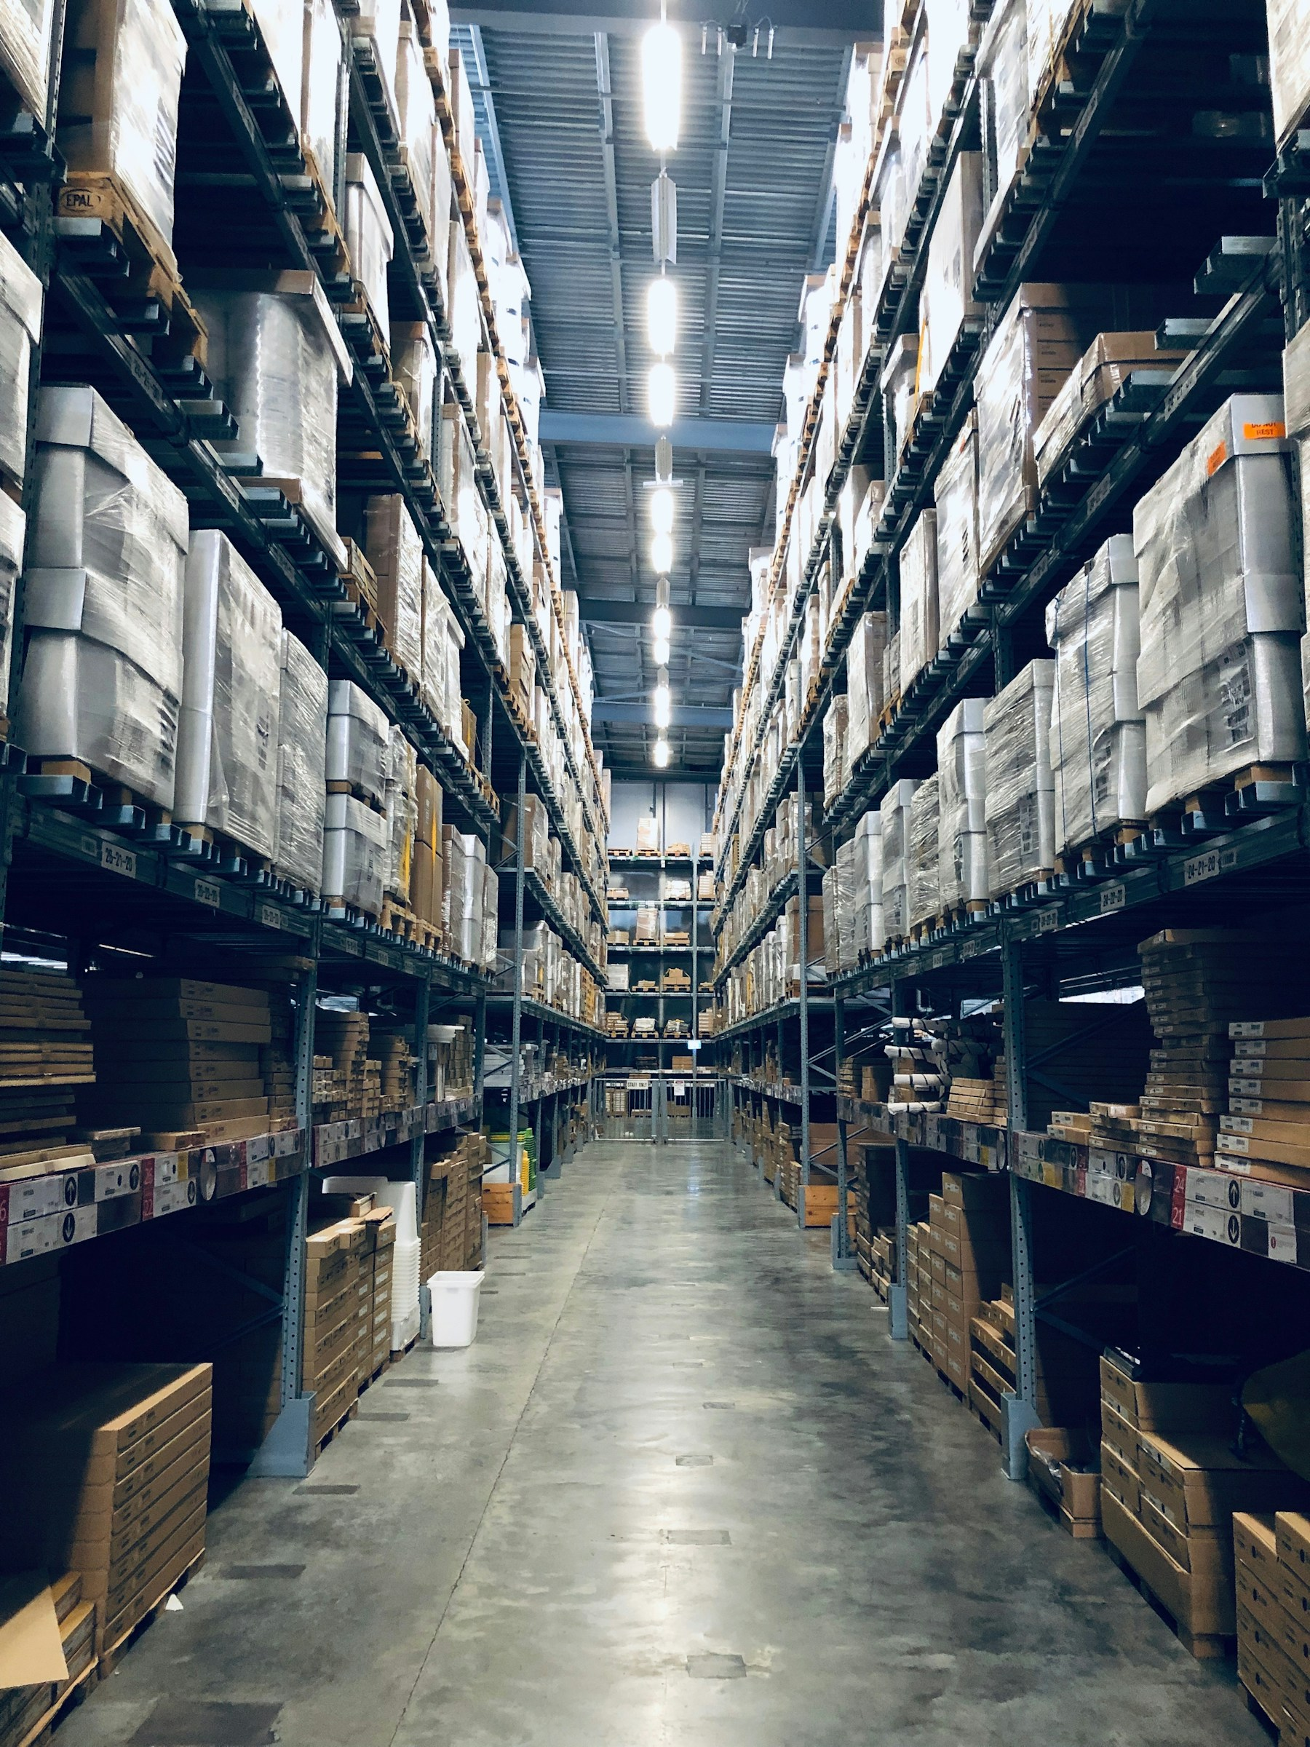
13 ГОРОД И СКЛАД
Нужный товар
в нужном городе
Выбранный город определяет
показываемые местные остатки.
Смена города отменяет ожидающее
подтверждение и не меняет корзину.
14 / 22
Notes:
Выберите город и покажите местное наличие. Фотография тематическая и не изображает склад Электрокомплекта. Для Астаны код учитывает прежнее название склада Нур-Султан.
Основание: последний архив hack-66bc5b7b-ctrl-z-main (3).zip; lib/workflows.ts available; app/api/assistant/route.ts. Требования: документ кейса HackAlem AI «ИИ-ассистент для чата на сайте ekt.kz», разделы 7, 9, 10.
Фото: Ruchindra Gunasekara / Unsplash: https://unsplash.com/photos/GK8x_XCcDZg. Unsplash License. Тематическое изображение, не сотрудник или объект EKT.

Slide 15
14 ИИ В ПРОЕКТЕ
Роли модели и сервера различаются
Модель
Сервер
Преобразует сообщение
в поисковый запрос.
Берёт факты из каталога
и контролирует корзину.
Адаптер подготовлен. Без ключа работают поиск и шаблонные ответы.
15 / 22
Notes:
Честно обозначьте текущий режим. Модель не задаёт цены и остатки и не принимает решение о записи в корзину. Полноценная работа модели без ключа не проверена.
Основание: последний архив hack-66bc5b7b-ctrl-z-main (3).zip; app/api/assistant/route.ts; README.md «Подключение ИИ». Требования: документ кейса HackAlem AI «ИИ-ассистент для чата на сайте ekt.kz», разделы 7, 9, 10.

Slide 16

15 УСТРОЙСТВО СЕРВИСА
Интерфейс
и серверные
правила
React показывает результат.
Worker обращается к API.
D1 хранит сессию и корзину.
Тематическое фото инфраструктуры
16 / 22
Notes:
Назовите технологии кратко, не перечисляйте библиотек без необходимости. Фото показывает стороннюю серверную инфраструктуру, а не развёртывание проекта или физический сервер Cloudflare.
Основание: последний архив hack-66bc5b7b-ctrl-z-main (3).zip; README.md «Архитектура»; lib/store.ts. Требования: документ кейса HackAlem AI «ИИ-ассистент для чата на сайте ekt.kz», разделы 7, 9, 10.
Фото: imgix / Unsplash: https://unsplash.com/photos/klWUhr-wPJ8. Unsplash License. Тематическое изображение, не сотрудник или объект EKT.

Slide 17
16 НАДЁЖНОСТЬ
Ошибки не должны менять покупку
Ситуация | Предусмотренная реакция
Каталог недоступен | Чтение снимка с пометкой, добавление блокируется
Цена изменилась | Новое предложение и повторное согласие
Пользователь отменил | Корзина остаётся прежней
Подтверждение просрочено | Нужно подготовить новое предложение
17 / 22
Notes:
Расскажите о предусмотренном поведении и покажите одну проверку на защите. Наличие кода и тестов не является аудитом безопасности или доказательством безошибочной эксплуатации.
Основание: последний архив hack-66bc5b7b-ctrl-z-main (3).zip; lib/workflows.ts; app/api/assistant/route.ts; scripts/test-workflows.mjs. Требования: документ кейса HackAlem AI «ИИ-ассистент для чата на сайте ekt.kz», разделы 7, 9, 10.

Slide 18
17 ОГРАНИЧЕНИЯ КЕЙСА
Приватность встроена в сценарий
Доступы
Пароль API и ключ модели остаются на сервере
Действия
Сессия, Origin и токен подтверждения
История
Временное хранение в пределах 24 часов
Платёжные данные
Ассистент не запрашивает реквизиты карты
18 / 22
Notes:
Это описание предусмотренных механизмов, не сертификат соответствия. Для внедрения нужны политика обработки данных, ограничения инфраструктуры и проверка безопасности.
Основание: последний архив hack-66bc5b7b-ctrl-z-main (3).zip; lib/store.ts; app/api/assistant/route.ts; документ кейса 9. Требования: документ кейса HackAlem AI «ИИ-ассистент для чата на сайте ekt.kz», разделы 7, 9, 10.

Slide 19
18 СЦЕНАРИЙ ЗАЩИТЫ
Показ по критериям жюри
Товар и документы
Открыть карточку и проверить источник сертификата
Замена и условия
Показать обоснование и ответ об оплате
Без согласия
Подготовить предложение, затем отменить
После согласия
Подтвердить, открыть корзину и сверить количество
19 / 22
Notes:
Ориентир для живого показа. На текущих данных сертификат не подтверждён, поэтому необходимо подготовить карточку с документом. Не выдавайте отсутствие ссылки за выполненную демонстрацию сертификата.
Основание: последний архив hack-66bc5b7b-ctrl-z-main (3).zip; Документ кейса, раздел 7; CASE.md. Требования: документ кейса HackAlem AI «ИИ-ассистент для чата на сайте ekt.kz», разделы 7, 9, 10.

Slide 20
19 ТЕКУЩИЙ СТАТУС
Готовность к интеграции
Уже есть в архиве | Нужно для внедрения
Подбор и спецификации | Проверенные правила совместимости
Демонстрационная корзина | API корзины и сессия ekt.kz
Страница и виджет | Установка в реальный магазин
Адаптер модели и тесты | Подключение модели и сквозная проверка
Пилот должен измерить точность, задержку ответа и обращения без менеджера.
20 / 22
Notes:
Архив содержит исходники, README и тесты. Не заявляйте, что приложение уже установлено на ekt.kz. Бизнес-метрики пока не измерены.
Основание: последний архив hack-66bc5b7b-ctrl-z-main (3).zip; README.md; CASE.md; документ кейса 10. Требования: документ кейса HackAlem AI «ИИ-ассистент для чата на сайте ekt.kz», разделы 7, 9, 10.

Slide 21
20 ПИЛОТ
Следующий шаг с Электрокомплектом
Согласовать данные.
Подключить магазин.
Проверить на обращениях.
Начать с ограниченной группы товаров
и измеримых критериев приёмки.
21 / 22
Notes:
Предложение пилота: выбрать категории, эксперта для проверки аналогов, доступ к корзине и критерии приёмки. Не обещайте заранее процент роста продаж.
Основание: последний архив hack-66bc5b7b-ctrl-z-main (3).zip; README.md; CASE.md. Требования: документ кейса HackAlem AI «ИИ-ассистент для чата на сайте ekt.kz», разделы 7, 9, 10.

Slide 22
21 ПЕРЕДАЧА РЕШЕНИЯ
Материалы проекта
BAITC-Hacks /
hack-66bc5b7b-ctrl-z
Код и инструкция запуска
Сценарии проверок
Презентация и демонстрационные материалы
22 / 22
Notes:
Репозиторий пользователя: https://github.com/BAITC-Hacks/hack-66bc5b7b-ctrl-z . Перед сдачей проверить доступ жюри. Основание презентации — последний переданный ZIP, а не проверенное текущее состояние удалённой ветки. Фото использованы тематически и не связаны с EKT. Источники фото в заметках соответствующих слайдов.
Основание: последний архив hack-66bc5b7b-ctrl-z-main (3).zip; README.md; CASE.md. Требования: документ кейса HackAlem AI «ИИ-ассистент для чата на сайте ekt.kz», разделы 7, 9, 10.

